Slide 1
КУРСОВОЙ ПРОЕКТ · ПМ.02
Разработка и сопровождение виртуальной системы сбора и учёта данных на Arduino
Вариант 21 · «Санузел»
Выполнила: Трофимовская Милена Олеговна, группа 54-15
Специальность 09.02.08 «Интеллектуальные интегрированные системы»
Руководители: Борисов Е.Н., Дадаев М.В.
СПб ГБПОУ «Петровский колледж» · Санкт-Петербург, 2026
Notes:
Здравствуйте! Меня зовут Трофимовская Милена Олеговна, я студентка группы 54-15. Тема моего курсового проекта — разработка и сопровождение виртуальной системы сбора и учёта данных на Arduino. У меня вариант двадцать один, сценарий «Санузел». Руководители проекта — Борисов Егор Николаевич и Дадаев М. В.

Slide 2
Содержание
02
☰ Содержание
01
Постановка задачи
слайд 3
07
База данных SQLite
слайд 9
02
Структура системы
слайд 4
08
Загрузка в Node-RED
слайд 10
03
Алгоритм работы
слайд 5
09
Тестирование и результаты
слайд 11
04
Аппаратная часть
слайд 6
10
Объём данных и Git
слайд 12
05
Модель в Wokwi
слайд 7
11
Выводы
слайд 13
06
Прошивка и протокол
слайд 8
12
Репозиторий проекта
слайд 14
Курсовой проект · ПМ.02 · Вариант 21 «Санузел» · Введение
Notes:
Коротко о плане выступления. Сначала постановка задачи и структура системы, затем алгоритм и аппаратная часть, модель в Wokwi и прошивка. После этого база данных и загрузка в Node-RED, тестирование, объём данных и Git, выводы. Содержание кликабельное: из него можно перейти к любому разделу, а с любого слайда вернуться обратно.

Slide 3
Цель и постановка задачи
03
☰ Содержание
Виртуальная система контролирует задымление, присутствие человека и влажность воздуха в санузле
s1 · MQ2
дым, 0–100 %, аналоговый вход A0
T = 1 с
> 25 %
период опроса датчиков
порог по дыму
s2 · PIR
присутствие, 0 / 1, вывод D2
Реакция системы
Дым выше порога: реле вентилятора и красный светодиод включаются, событие THRESHOLD. Дым в норме: выключаются, событие NORMAL.
s3 · DHT22
влажность, 0–100 %, вывод D3, обновляется раз в 2 с
Курсовой проект · ПМ.02 · Вариант 21 «Санузел» · Введение
Notes:
Система контролирует задымление, присутствие человека и влажность воздуха в санузле. Первый датчик — MQ2, аналоговый, он показывает уровень дыма от нуля до ста процентов. Второй — PIR, присутствие, ноль или единица. Третий — DHT22, относительная влажность. Датчики опрашиваются раз в секунду, но влажность DHT22 фактически обновляется раз в две секунды, в остальных циклах повторяется прежнее значение. Если дым превышает двадцать пять процентов, включаются реле вентилятора и красный светодиод. Когда дым спадает, всё выключается. Все данные попадают в журнал, а затем в базу SQLite.

Slide 4
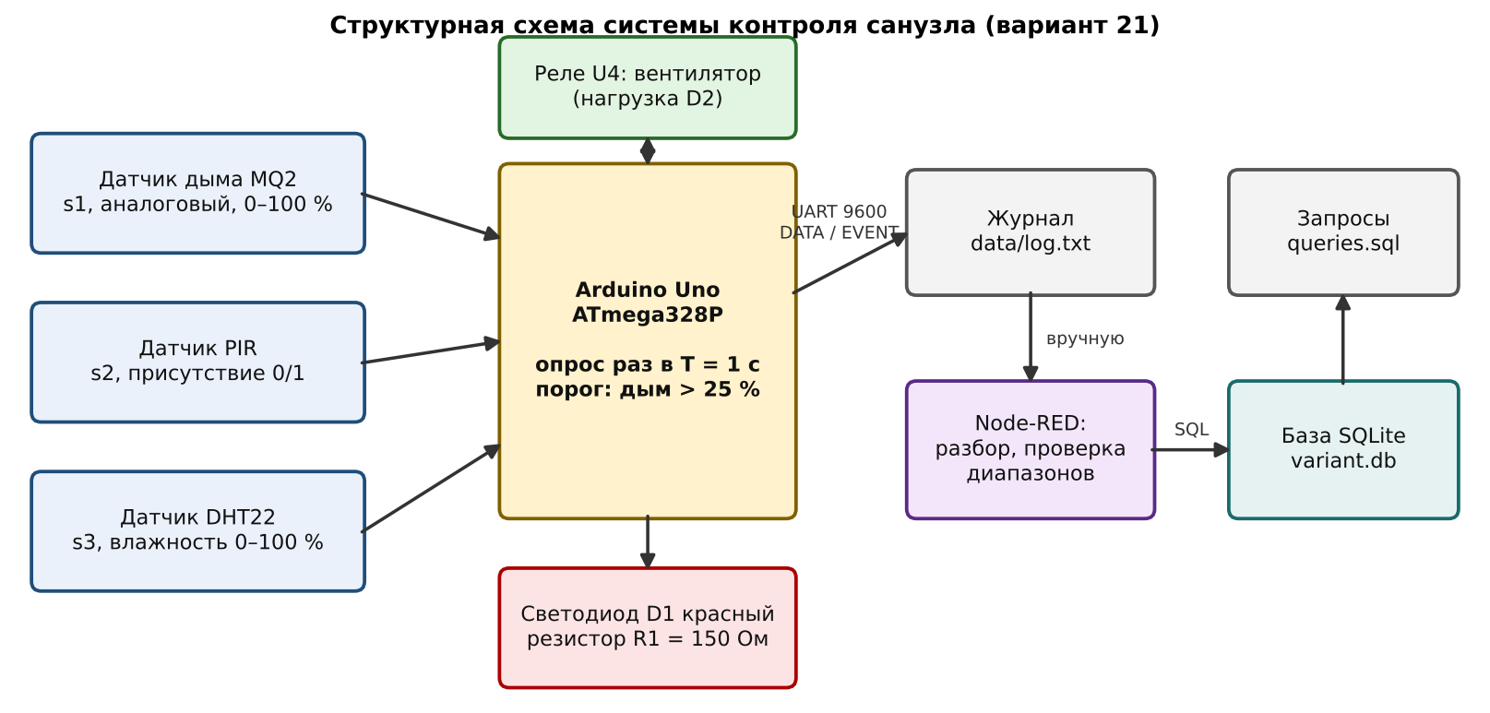
Структура системы
04
☰ Содержание
Журнал из Wokwi сохраняется в data/log.txt, дальше загрузка в базу автоматическая
Курсовой проект · ПМ.02 · Вариант 21 «Санузел» · Схемы
Notes:
Так выглядит структурная схема. Слева три датчика, в центре плата Arduino Uno. Плата управляет реле вентилятора и светодиодом-индикатором, а по последовательному порту на скорости девять тысяч шестьсот бод передаёт текстовые строки DATA и EVENT. Эти строки я сохраняю в журнал, Node-RED разбирает его и загружает в базу данных.

Slide 5
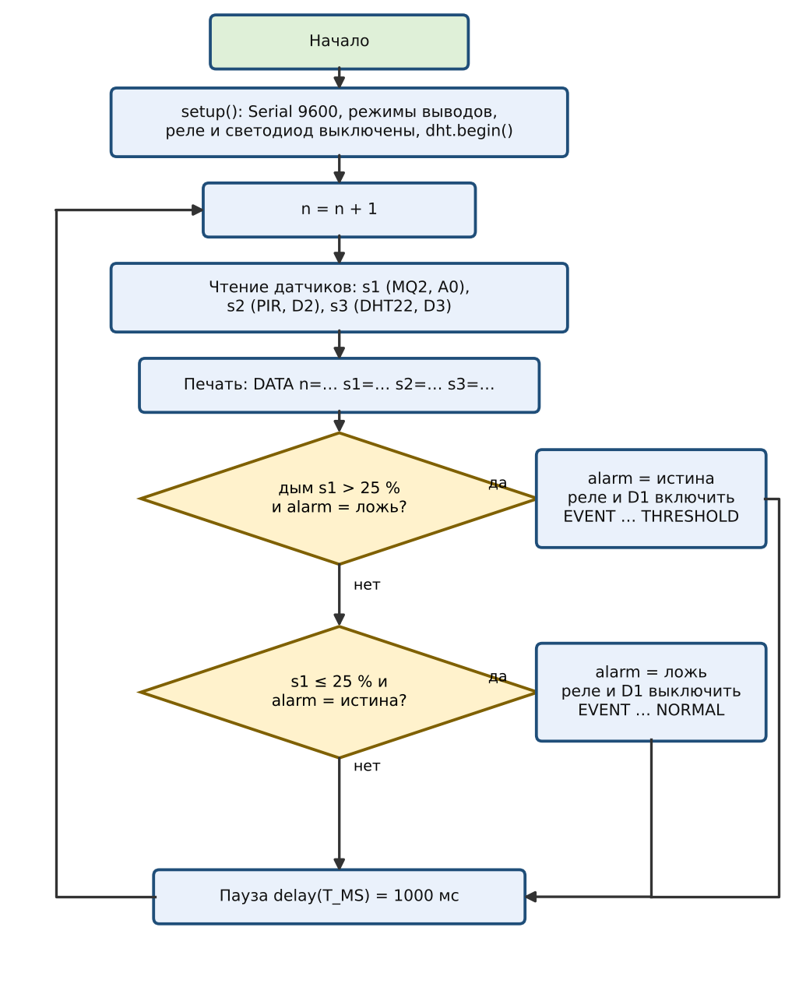
Алгоритм работы
05
☰ Содержание
Опрос раз в секунду
чтение s1, s2, s3 и передача строки DATA
Дым > 25 %
реле и светодиод включены, событие THRESHOLD
Дым ≤ 25 %
реле и светодиод выключены, событие NORMAL
Флаг alarm
событие передаётся только при смене состояния
Курсовой проект · ПМ.02 · Вариант 21 «Санузел» · Схемы
Notes:
Алгоритм работы прошивки показан блок-схемой. Каждую секунду контроллер опрашивает три датчика и печатает строку DATA. Если дым выше двадцати пяти процентов, включаются реле вентилятора и красный светодиод, и печатается событие THRESHOLD. Когда дым возвращается в норму, они выключаются, и печатается NORMAL. Флаг alarm нужен, чтобы событие передавалось только при смене состояния, а не в каждом цикле.

Slide 6
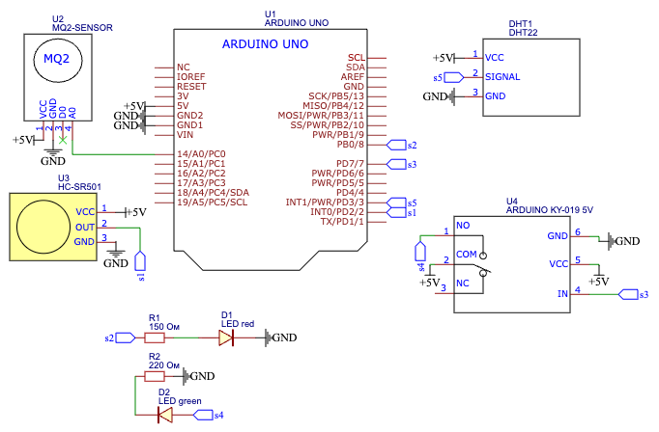
Аппаратная часть
06
☰ Содержание
U1 · Arduino Uno
R3, ATmega328P, питание от USB
U2, U3, DHT1 · датчики
MQ2 (A0), PIR (D2), DHT22 (D3)
U4, D1, D2 · выходы
реле D7, красный светодиод D8
R1 = 150 Ом
(5 − 2,0) / 0,020 = 150 Ом, I = 20 мА
≈ 306 мА
суммарный ток, меньше 500 мА USB
Курсовой проект · ПМ.02 · Вариант 21 «Санузел» · Схемы
Notes:
Принципиальная схема выполнена в EasyEDA по требованиям ЕСКД. На ней плата Arduino, датчики дыма, движения и влажности, реле, два светодиода и два резистора. Красный светодиод D1 подключён к выводу D8 через резистор сто пятьдесят ом: пять вольт минус два вольта, делить на ноль целых двадцать сотых ампера. Шаг АЦП по дыму ноль целых сто шестьдесят восемь тысячных процента, шкала откалибрована от кода четыреста двадцать восемь. Суммарный ток потребления около трёхсот шести миллиампер, питания от USB хватает. Схема и перечень элементов оформлены на листах с рамкой, они приведены в приложениях Б и В записки.

Slide 7
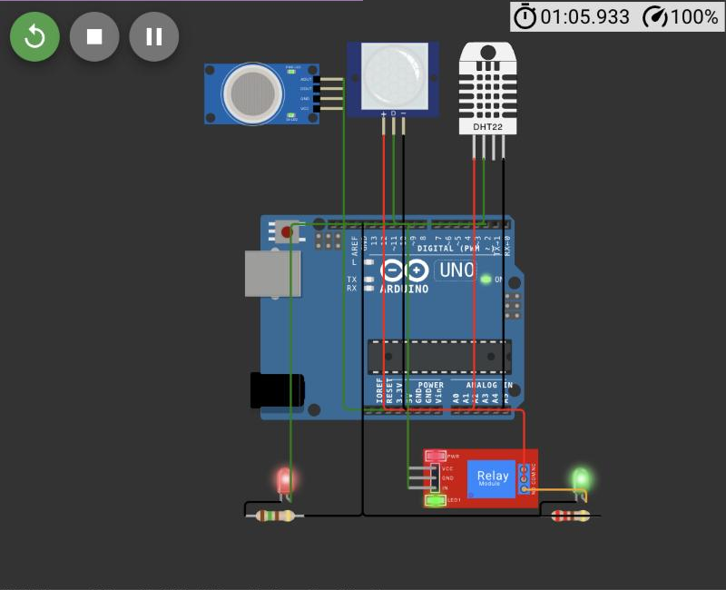
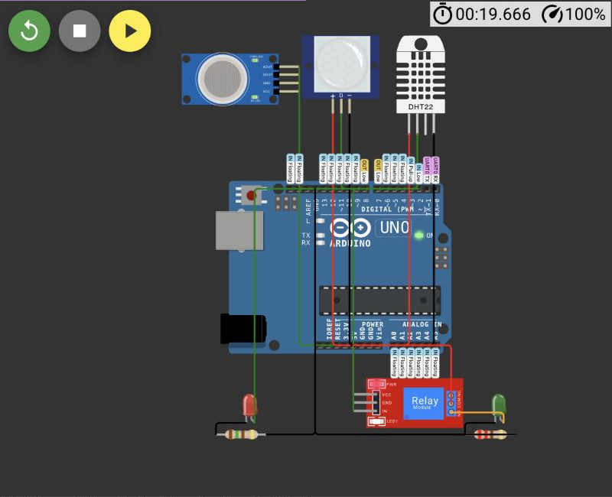
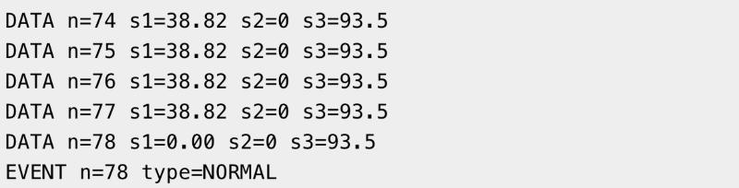
Модель в Wokwi
07
☰ Содержание
Сигнал | Компонент | Вывод
Дым s1 | MQ2 (AOUT) | A0
Присутствие s2 | PIR (OUT) | D2
Влажность s3 | DHT22 (SDA) | D3
Вентилятор | реле (IN) | D7
Индикатор | LED + R1 | D8
дым > 25 %: включено
дым в норме: выключено
Файлы: sim/diagram.json, sim/sketch.ino
Курсовой проект · ПМ.02 · Вариант 21 «Санузел» · Схемы
Notes:
По этой схеме я собрала модель в симуляторе Wokwi. Уровень дыма задаётся ползунком датчика MQ2 на входе A0, присутствие — датчиком PIR на выводе D2, влажность — датчиком DHT22 на выводе D3. Реле подключено к D7, светодиод — к D8. Реле включается при дыме выше порога и выключается при возврате в норму — на слайде скриншоты обоих состояний из симулятора. Файл diagram.json и скетч лежат в папке sim, а ссылка на проект указана в README.

Slide 8
Прошивка и протокол
08
☰ Содержание
DATA n=56 s1=0.00 s2=0 s3=55.0
DATA n=57 s1=38.82 s2=0 s3=55.0
EVENT n=57 type=THRESHOLD
…
EVENT n=78 type=NORMAL
DATA
каждую секунду: n, s1, s2, s3
EVENT
только при смене состояния: THRESHOLD, NORMAL
setup()
порт 9600 бод, выводы, выходы выключены
loop()
опрос, проверка порога, печать, пауза 1 с
t_s = n · T
время измерения в базе, T = 1 с
Курсовой проект · ПМ.02 · Вариант 21 «Санузел» · Программа
Notes:
Прошивка выводит в последовательный порт на скорости девять тысяч шестьсот бод строки двух видов. Строка DATA содержит номер цикла и три показания: дым, присутствие и влажность. Строка EVENT появляется только при смене состояния и содержит тип события THRESHOLD или NORMAL. Время измерения в базе вычисляется как номер цикла, умноженный на период в одну секунду. Строки сохраняются в журнал data/log.txt, он служит входом для Node-RED.

Slide 9
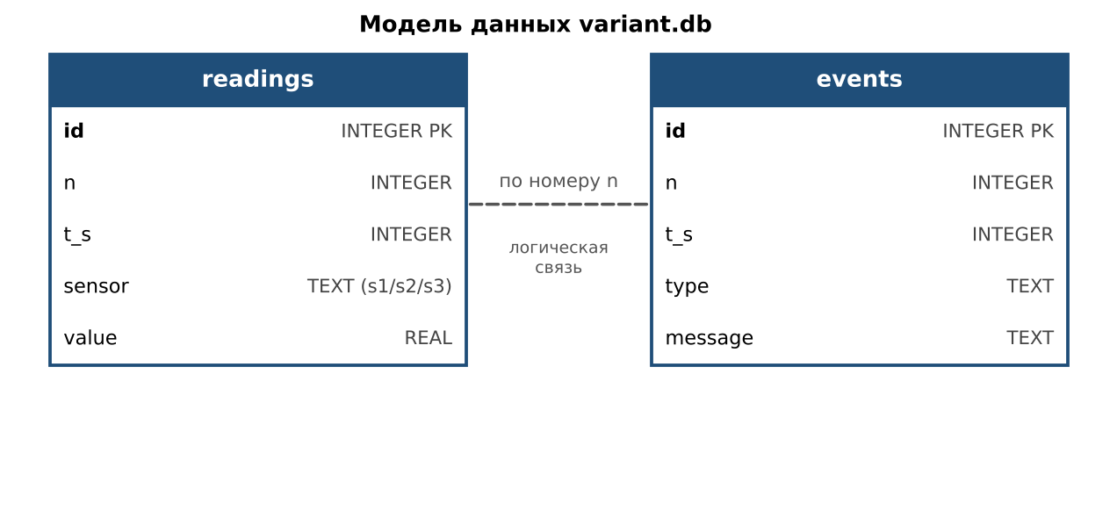
База данных SQLite
09
☰ Содержание
Контрольные запросы
1. Десять последних показаний
2. MIN / AVG / MAX по датчикам
3. Все события по порядку
db/schema.sql · db/queries.sql
4. Число записей в таблицах
Курсовой проект · ПМ.02 · Вариант 21 «Санузел» · Данные
Notes:
База данных SQLite состоит из двух таблиц. В таблице readings показания хранятся в длинном формате: одна строка на один датчик в одном цикле. В таблице events лежат события THRESHOLD, NORMAL и FAULT. Подготовлены четыре контрольных запроса: десять последних показаний, минимум, среднее и максимум по каждому датчику, список всех событий и количество записей в таблицах.

Slide 10
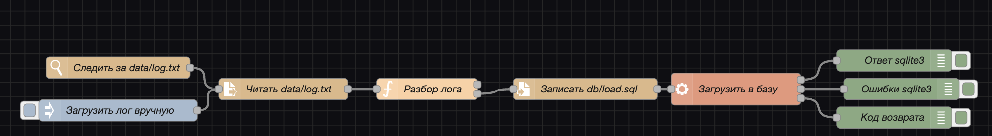
Загрузка данных в Node-RED
10
☰ Содержание
Следит за журналом
сохранил data/log.txt — запуск
Формирует load.sql
очистка таблиц, затем INSERT
Контроль диапазонов
вне диапазона — событие FAULT
Курсовой проект · ПМ.02 · Вариант 21 «Санузел» · Данные
Notes:
Поток Node-RED следит за файлом data/log.txt. При сохранении файла он читает журнал, функция разбирает строки, проверяет диапазоны и формирует SQL-скрипт load.sql, а узел exec загружает его в базу командой sqlite3. Скрипт начинается с очистки таблиц, поэтому повторная загрузка не создаёт дублей. Если значение датчика вне диапазона или отсутствует, записывается событие FAULT.

Slide 11
Тестирование и результаты
11
☰ Содержание
n = 57 · THRESHOLD
дым 38,82 % — вентилятор включён
n = 78 · NORMAL
дым 0,00 % — вентилятор выключен
FAULT
s1 = 999 — датчик вне диапазона
273 показания · 4 события
повторная загрузка без дублей
Курсовой проект · ПМ.02 · Вариант 21 «Санузел» · Результаты
Notes:
Проверка выполнена в симуляторе Wokwi, журнал сохранён без изменений: девяносто один цикл. Сначала дым выше порога — событие THRESHOLD, вентилятор и светодиод включены. На одиннадцатом цикле дым снижен до нуля — событие NORMAL, они выключаются. На пятьдесят седьмом цикле дым поднят до тридцати восьми целых восьмидесяти двух сотых процента — снова THRESHOLD, на семьдесят восьмом — NORMAL. В базе оказалось двести семьдесят три показания и четыре события. Когда в журнал подали значение девятьсот девяносто девять для датчика дыма, записалось событие FAULT. Повторная загрузка дублей не создаёт.

Slide 12
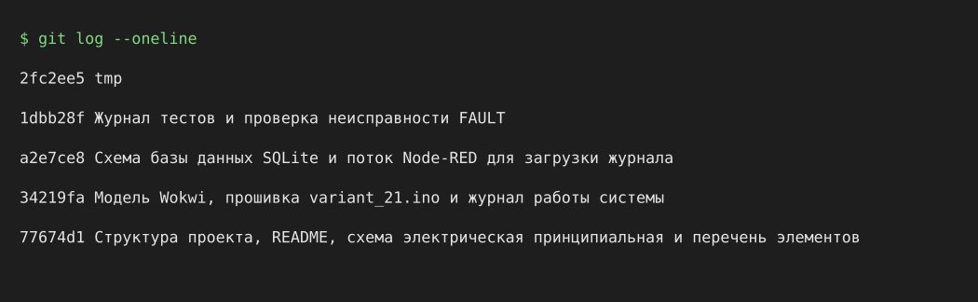
Объём данных и Git
12
☰ Содержание
Расчёт для непрерывной работы
Управление версиями
259 200
10,4 МБ
записей в сутки
база за сутки
≈ 311 МБ
≈ 3,8 ГБ
kyrsovaya21/
├ firmware/ скетч Arduino
├ sim/ проект Wokwi
├ db/ schema.sql, queries.sql
├ nodered/ flow.json
├ data/ журналы
└ docs/ схемы и записка
за 30 суток
за год
40 Б на запись, 3 датчика, T = 1 с
5 коммитов по этапам · метка v1.0 · github.com/volan11/kyrsovaya21
Курсовой проект · ПМ.02 · Вариант 21 «Санузел» · Итоги
Notes:
Расчёт объёма для непрерывной работы: двести пятьдесят девять тысяч записей в сутки, около десяти целых четырёх десятых мегабайта, за тридцать суток около трёхсот одиннадцати мегабайт. Проект ведётся в репозитории Git с названием kyrsovaya21 на GitHub. В нём папки firmware, db, nodered, data, sim и docs. Выполнено пять коммитов по этапам работы, на финальной версии стоит метка v1.0. Файл базы данных и load.sql в репозиторий не входят, потому что создаются автоматически.

Slide 13
Выводы
13
☰ Содержание
Устройство
схема EasyEDA, модель Wokwi и прошивка Arduino Uno работают по заданию
Данные
журнал загружается в SQLite через Node-RED, значения вне диапазона дают FAULT
Проверка
THRESHOLD, NORMAL и FAULT подтверждены тестами, повторная загрузка без дублей
Что можно улучшить
читать DHT22 раз в 2 секунды · добавить задержку выключения вентилятора (гистерезис) · записывать журнал на SD-карту
Курсовой проект · ПМ.02 · Вариант 21 «Санузел» · Итоги
Notes:
В итоге разработана и проверена виртуальная система для сценария «Санузел»: принципиальная схема, модель в Wokwi, прошивка, база данных и загрузка через Node-RED с контролем неисправностей. Что можно улучшить: читать DHT22 раз в две секунды, добавить задержку выключения вентилятора и записывать журнал на SD-карту. Спасибо за внимание, готова ответить на вопросы.

Slide 14
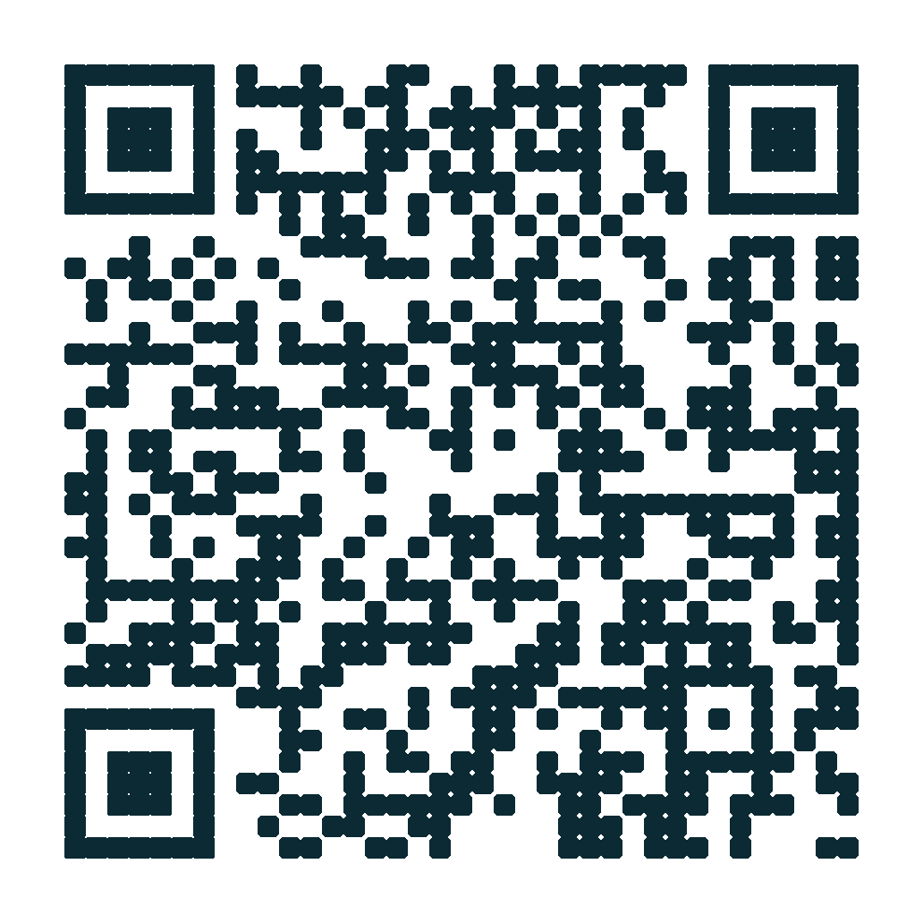
СПАСИБО ЗА ВНИМАНИЕ
Весь проект в репозитории на GitHub
github.com/volan11/kyrsovaya21
прошивка и модель Wokwi
база данных и поток Node-RED
журналы, схемы, записка и презентация
Наведите камеру телефона
Вопросы?
☰ Содержание
Notes:
Весь проект доступен в репозитории на GitHub. Достаточно навести камеру телефона на QR-код или открыть ссылку github.com/volan11/kyrsovaya21: там лежат прошивка, модель Wokwi, база данных, поток Node-RED, журналы, схемы, записка и презентация. Спасибо за внимание, готова ответить на вопросы.

